Slide 1
MTH H1 Het uitvoeren van medisch-technische handelingen
Vijfde druk / bijgesteld
4-9-2020

Slide 2
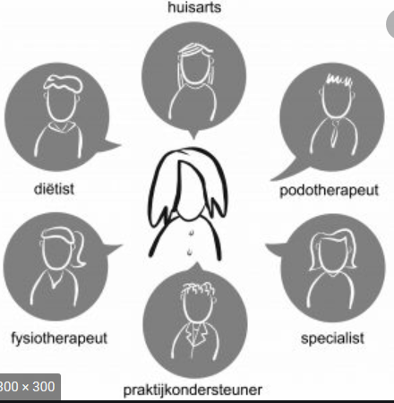
Beroepshouding
Patiënt centraal
De beroepshouding van de doktersassistent is communicatief en kritisch en wordt gekenmerkt door deskundigheid, inlevingsvermogen, doelgerichtheid, gastvrijheid en klantgerichtheid. De doktersassistent is representatief en gaat integer, zorgvuldig en respectvol om met de zorgvrager(s).

Slide 3
Wet op geneeskundige behandelingsovereenkomst (WGBO)
De beroepshouding is terug te vinden in de WGBO. Deze wet regelt de rechten van de patiënt.
Twee uitgangspunten
informatie plicht (uitleg)
toestemmingsvereiste (toestemming)
Uitleg en toestemming = informed consent
Drie leeftijdsgroepen: vanaf 16 jaar/tussen 12 en 16 /tot 12 jaar
Notes:
WGBO
1 huidige gezondheidstoestand en vooruitzichten
2.Aarde en doel van het onderzoek en de behandeling
3. De te verrichten gevolgen en risico’s
4. Andee methoden die in aanmerking komen

Slide 4
Wet beroepen individuele gezondheidszorg (Wet BIG)
Doel Wet BIG: het verbeteren en waarborgen van de kwaliteit van de medische hulpverlening.
Er zijn volgens de Wet BIG) 8 (medische) beroepen met titelbescherming (arts,..etc) en die staan in een openbaar register.
De Wet BIG beschermt tegen ondeskundige hulpverleners. Sommige handelingen (13 voorbehouden handelingen) zijn zo riskant dat je voldoende bekwaam moet zijn.
onbekwaam = onbevoegd

Slide 5
Wet BIG en doktersassistent
Geen voorbehouden handelingen (lijken erop)
verwijderen van hechtingen,
wondverzorging,
verwijderen van tampons uit een bestaande holte,
vingerprik
het geven van advies bij koorts

Slide 6
Wet BIG en de doktersassistent
Wel voorbehouden handelingen:
kleine chirurgische ingrepen
verwijderen drain
wondtoilet
injecteren (im, sc, ic)
verdoving per injectie
venapunctie

Slide 7
Voorwaarden Wet BIG
Twee voorwaarden om een medische handeling zelfstandig uit te mogen voeren:
deskundigheid (voldoende scholing; theorie en praktijk)
bekwaamheid (voldoende ervaring)
Controle op jouw handeling door ‘zelfstandig bevoegd persoon’.

Slide 8
Voorbehouden handeling
Bij uitvoeren van risicovolle handeling, dan moet er aan nog twee voorwaarden voldaan worden:
3. opdracht arts (niet voor iedere handeling noodzaak)
bv. alle patiënten die vanmiddag voor griepvaccinatie komen;
patiënt die elke 3 weken een vit B12 injectie krijgt
4. mogelijkheid tussenkomst arts
Uitzonderingen wet BIG bij griepspuit en venapunctie hoeft de arts alleen telefonisch bereikbaar te zijn.

Slide 9
DA is zelf verantwoordelijk
Een DA is geen geregistreerd beroep en het beroep wordt niet in de wet BIG genoemd. Je bent wel verantwoordelijk voor de juiste uitvoering!
Bij fouten geen tuchtrecht, maar gewone strafrecht (civiel recht)
Je moet jezelf afvragen of je aan alle vier eisen voldoet.
(Wet BIG (1.deskundigheid en 2.bekwaam) – bij voorbehouden handeling 3.opdracht en 4.mogelijke tussenkomst arts.
Notes:
Tuchtrecht is bedoeld om toe te zien op de kwaliteit van beroepsuitoefening; een middel voor beroepsbeoefenaren om elkaar onderling op de vinger te tikken. De tuchtcommissie kan een maatregel opleggen.
Klacht bij de civiele rechter.
Kan gaan on een vergoeding van materiele, niet materiele schade door fout of nalatigheid. Of Kosten van onderhoud van een kind dat geboren is na een mislukte sterilisatie.

Slide 10
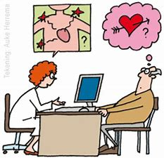
Wet Big bij niet medisch-technische handelingen
Andere aspecten van het beroep, waar je ook aansprakelijk voor bent:
afnemen anamnese
geven advies of voorlichting
besluit om arts wel of niet langs te sturen voor visite

Slide 11
Administratieve handeling
Na elke handelingen moeten de gegevens in het medisch dossier.
SOEP notatie
Subjectief; welke klachten heeft de patiënt ?
Objectief; wat is er bij onderzoek gevonden?
Evaluatie: klacht-of ziektediagnose & ICPC-code
Plan: wat gaat er gebeuren (advies, medicatie of verwijzing)?
ICPC International classification of primary care; internationaal geaccepteerde standaard voor het coderen en classificeren van (registratie)gegevens in de eerstelijnszorg.
of
Internationale code voor eerstelijns zorg. Het is een codering die het voor huisartsen mogelijk maakt elke reden voor contact (de klachten), het ziektebeeld (de diagnose) of onderzoek vast te leggen.

